Slide 1
Usługi i protokoły
sieciowe.

Slide 2
Plan
C Modele sieciowe – ISO/OSI, TCP/IP C Protokoły sieciowe bez potwierdzenia C Protokoły sieciowe z potwierdzeniem C Model klient-serwer
C Wybrane protokoły aplikacyjne

Slide 3
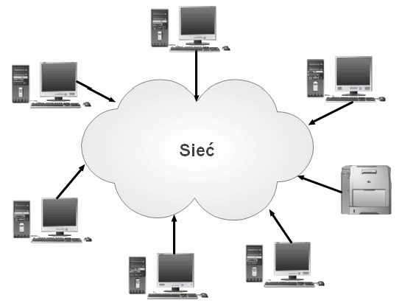
Schemat sieci

Slide 4

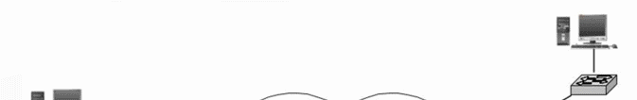
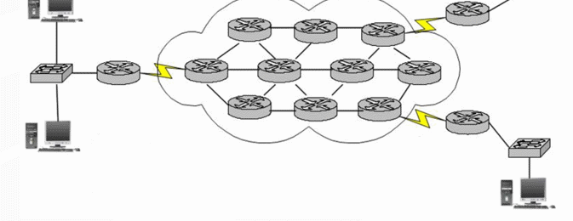
Schemat sieci (rzeczywiste połączenia)

Slide 5
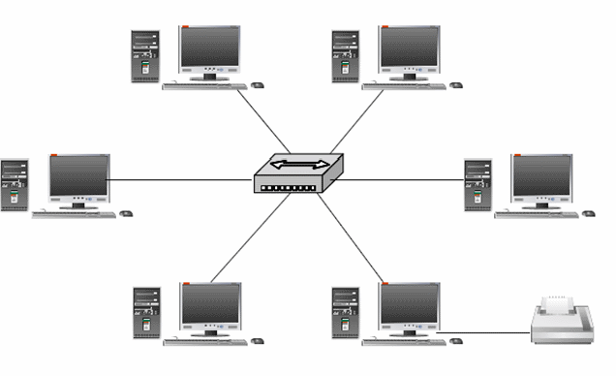
Schemat sieci (rzeczywiste połączenia)

Slide 6
Protokoły sieciowe
Warstwa | Protokoły
Aplikacji | ADSP, APPC, Appletalk, AFP, DAP, DLC, DNS, ED2K, FTAM, FTP, HTTP, HTTPS, IMAP, IRC, Named Pipes, NCP, NetBIOS, NWLink, NBT, NTP, PAP, POP3, RPC, SMTP, SMB, SSH, TDI, Telnet, X.400, X.500, XDR, ZIP
Transportu | AEP, ATP, NBP, NetBEUI, RTMP, RTP, SPX, SSL, TCP, UDP,
Sieciowa | ARP, IP, ICMP, IPsec, NAT, NWLink, NetBEUI, DDP
Dostępu do sieci | 10BASE-T, 802.11 WiFi, ADSL, DHCP, Ethernet, EtherTalk, Fibre Channel, ISDN, LocalTalk, NDIS, ODI, PPP, RS-232, SLIP, Token Ring, TokenTalk, V.90

Slide 7






Model ISO/OSI
7. aplikacji
6. prezentacji
5. sesji
4. transportowa
3. sieci
2. danych
1. fizyczna

Slide 8




Model TCP/IP
aplikacji
transportowa internetu dostępu do sieci

Slide 9
Zadania warstw w modelu ISO/OSI
transmisja binarna
bezpośrednie sterowanie łączem dostęp do medium (CSMA/CD)
adresacja sieciowa i wybór właściwej ścieżki (routing)
połączenia typu "end to end"
komunikacja między hostami
reprezentacja danych
połączenie procesów sieciowych z aplikacjami
       

Slide 10
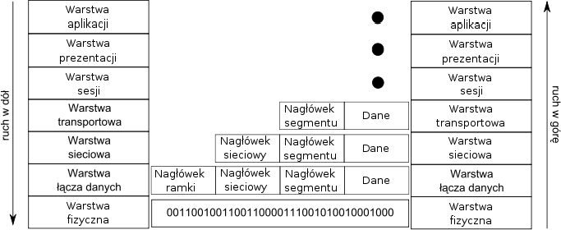
Proces enkapsulacji

Slide 11
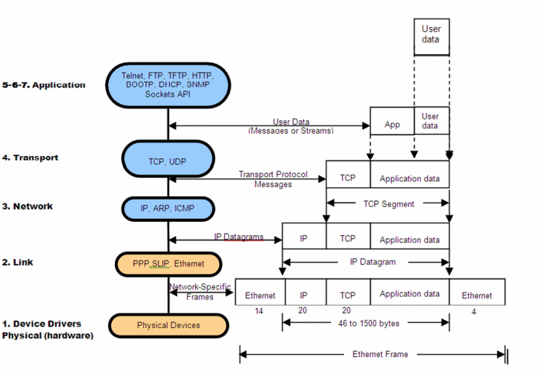
Proces enkapsulacji

Slide 12




Architektura protokołów sieciowych
Usługi aplikacyjne
Niezawodne usługi transportowe
Bezpołączeniowe usługi przesyłania pakietów

Slide 13
Warstwa łącza danych. ARP
C aby dwie maszyny mogły się komunikować zachodzi potrzeba przekształcenia adresu IP na adres fizyczny tak aby informacja mogła być poprawnie przesyłana.
C przekształcenia adresu IP na adres fizyczny dokonuje protokół odwzorowania adresów ARP, który zapewnia dynamiczne odwzorowanie i nie wymaga przechowywania tablicy przekształcania adresowego.

Slide 14
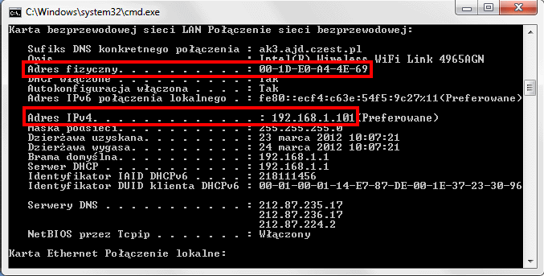
Konfiguracja interfejsu sieciowego w systemie Windows

Slide 15
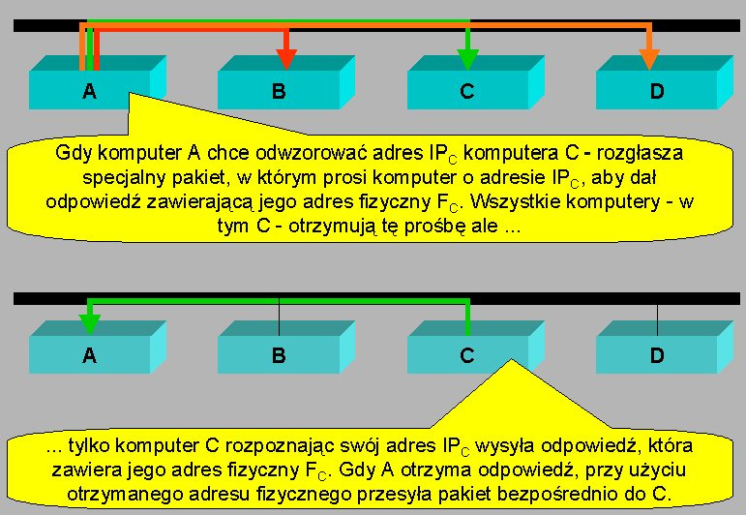
Warstwa łącza danych. ARP

Slide 16
Protokół IP
C Zapewnia bezpołączeniowy mechanizm przesyłania pakietów
Konsekwencje:
duplikowanie datagramów
dostarczanie z opóźnieniem lub nie w kolejności
uszkodzenie datagramów
utrata datagramów
Do obsługi tych błędów są niezbędne wyższe warstwy protokokołów.

Slide 17
Protokół IP
C Główne zadania:
C - "ukrywa" heterogeniczność sieci
C - wprowadza iluzję jednej dużej sieci
C - wirtualizuje dostęp do sieci
C IP posługuje się datagramem.
C Sprzęt sieciowy traktuje datagram IP jak dane
C Może zawierać do 65535 bajtów (Ethernet 1500 bajtów), stąd pojawia się problem fragmentaccji pakietów

Slide 18
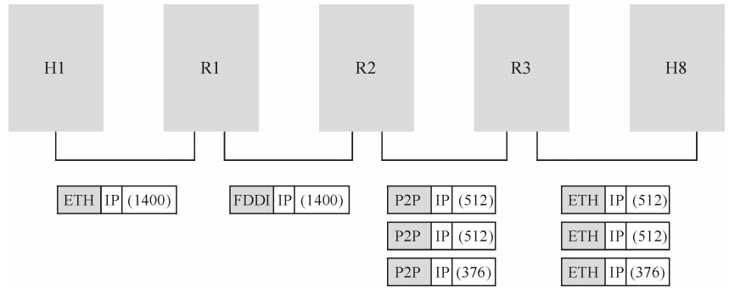
Fragmentacja
sieć fizyczna obsługuje tylko pakiety do określonego rozmiaru (MTU)
w przypadku wymiany informacji pomiędzy sieciami zachodzi fragmentacja (Ethernet 1500 bajtów, FDDI 4500 bajtów, P2P 532 bajty)
Przykład przesłania datagramu o długości 1420 bajtów

Slide 19
Warstwa transportowa
C Zapewnia przezroczysty transfer danych między stacjami sesyjnymi, odciąża je od zajmowania się problemami niezawodnego i efektywnego pod względem kosztów transferu danych. Warstwa ta zapewnia usługi połączeniowe. Wszystkie protokoły w warstwie transportowej są typu “od końca do końca”(end-to-end). Oznacza to, że działają one tylko między końcowymi systemami otwartymi.
C TCP/IP zawiera dwa mechanizmy transportowe.
C Są nimi protokoły TCP oraz UDP.

Slide 20
Protokół UDP
C usługa datagramowa, bezpołączeniowa, zawodna
C brak potwierdzeń, sterowania przepływem i składania pakietów
C gwarancja poprawności komunikatu za pomocą sumy kontrolnej
C udostępnia mechanizm identyfikacji różnych punktów końcowych na jednym hoście dzięki portom.

Slide 21
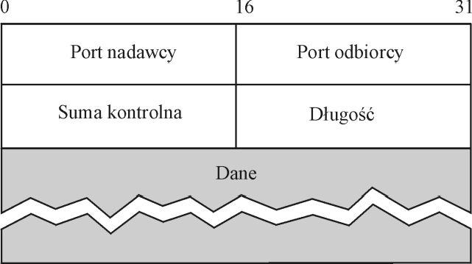
Protokół UDP
C Jakie usługi sieciowe wykorzystują UDP:
C DNS (53)
C TFTP (69)
C SNMP (161)
C VoIP

Slide 22
Protokół TCP
C protokół zorientowany na połączenie – przed wysłaniem danych musi nastąpić proces negocjacji
C oferuje usługę niezawodnego transferu danych
C TCP zapewnia wiarygodne połączenie dla wyższych warstw komunikacyjnych(sumy kontrolne i numery sekwencyjne pakietów).
C obsługa brakujących pakietów – retransmisja.
C odebrane pakiety są porządkowane według numerów sekwencyjnych.

Slide 23
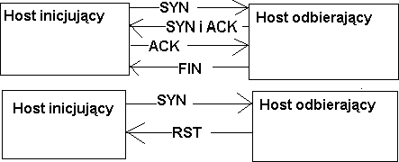
TCP nawiązanie połączenia

Slide 24
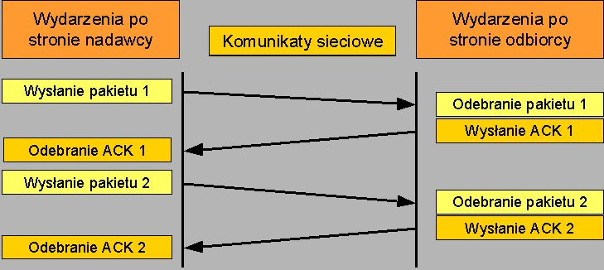
Realizacja niezawodnego połączenia

Slide 25
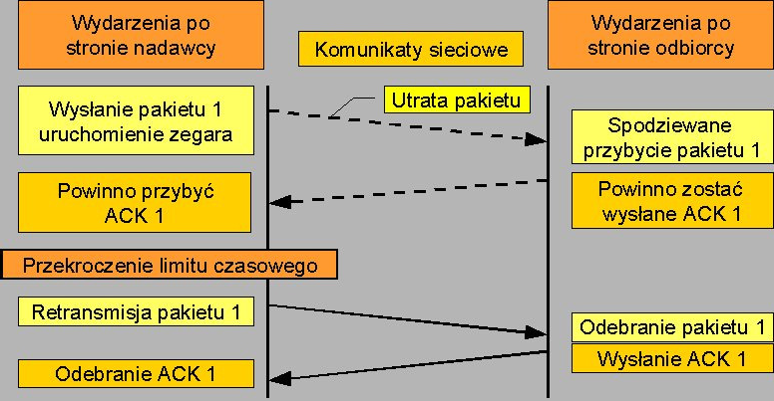
Reakcja na utratę pakietu

Slide 26
Kontrola przepływu
C odbywa się za pomocą mechanizmu okien
C każda ze stron rezerwuje bufor
C po odebraniu danych informuje drugą stronę o rozmiarze okna – czyli wolnego miejsca w buforze tzw. propozycja okna
C w przypadku przepełenienia bufora wysyła propozycję oferty zerowego okna.
C nadawca po otrzymaniu oferty zerowego okna musi przestać nadawać.

Slide 27
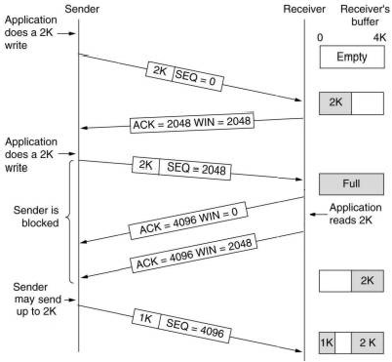
Kontrola przepływu

Slide 28
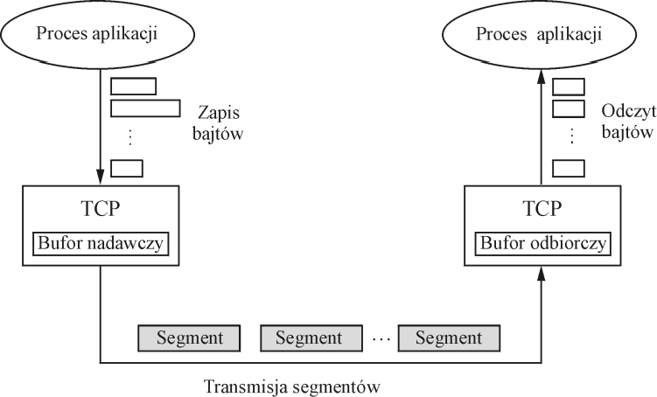
Bufory
bufor stosu TCP
bufor interfejsu sieciowego

Slide 29
Bufory i opóźnienie
C link bandwith - przepustowość łącza
C rtt - round trip time - opóźnienie pomiędzy przesłaniem segmentu i otrzymaniem potwierdzenia
C bdp - bandwith delay product - optymalny teoretyczny rozmiar rozmiar bufora gniazda TCP
bdp = link_bandwith * rtt

Slide 30
Przykład
RTT = 50ms, Przepustowość = 100MBps 100MBps * 0,050 sec / 8 = 0,625MB = 625KB
W Linuxie rozmiar okna TCP wynosi 110KB. Ogranicza to przepustowość dla tego przypadku do 2,2MBps.
bandwith / rtt = bandwith connection 110Kb / 0.050 = 2.2MBps
625KB / 0.050 = 12.5MBps

Slide 31
Przykład. Wnioski
C Rozmiar bufora powinien dodatkowo zależeć od:
wielkości pamięci
szybkości procesora
zachowania aplikacji (przesyłanych danych - objętości, charakterystyki ruchu).

Slide 32
Model klient-serwer
C model w którym jeden program czeka biernie na
żądanie komunikacji wysyłane przez inne programy
C klient i serwer to dwa programy zaangażowane w wymianie informacji
C stronę aktywnie inicjująca połączenie nazywamy klientem
C stronę czekająca biernie na żądanie połączenia nazywamy serwerem
C termin serwer powoduje nieporozumienia

Slide 33
Model klient-serwer
C Klient i serwer potrzebują do przesyłania informacji protokołu transportowego
C Komunikacja może zachodzić w sposób połączeniowy i bezpołączeniowy
C W komunikacji połączeniowej, połączenie istnieje cały czas, gdy klient i serwer wymieniają informację. Po zakończeniu przesyłania klient zamyka połączenie

Slide 34
Algorytm współbieżnej obsługi w modelu klient-serwer
C otwiera port (well-known)
C oczekuje na żądanie klienta
C tworzy nowy socket dla klienta
C tworzy nowy wątek/proces do obsługi
żądania
C oczekuje na następne żądanie

Slide 35
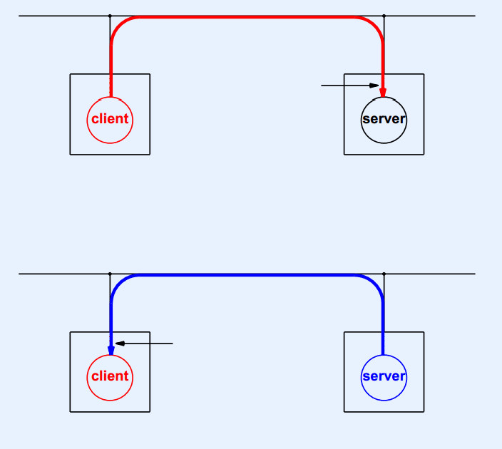
Komunikacja klient-serwer

Slide 36
Protokół HTTP
C Protokół HTTP udostępnia znormalizowany sposób komunikowania się komputerów.
C Określa formę żądań i odpowiedzi.
C Używa połączeń trwałych i nietrwałych
C Protokół HTTP jest typu stateless(bezstanowy)
 
 
Inicjowanie połączenia TCP
Czas RTT
Czas RTT
Czas transmisji pliku
Odebrano cały plik
czas po stronie klienta
czas po stronie serwera

Slide 37
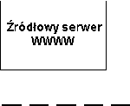
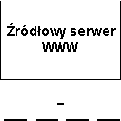


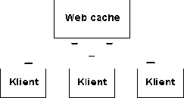



Web Caching
C mechanizm pozwalający na czasowe składowanie dokumentów/obiektów w celu redukcji:
obciążenia łącza
obciążenia serwera
poprawia jakość obsługi dla dużej ilości użytkowników (poprzez zmniejszenie czasu obsługi)

Slide 38
Problemy
C cache invalidation - unieważnienie zawartości bufora
C optymalny rozmiar cache’a
C nie wszystkie aplikacje jednakowo dobrze można cachować
C nierównomierny rozkład popularności obiektów – koszt cachowania obiektu może być większy niż pobranie go bepozpośrednio ze źródła

Slide 39


Prawo Zipf’a
Jeżeli stopień światowej popularności danego tekstu oznaczymy (p) i jego częstość użycia (P), to wówczas P jest w przybliżeniu równe 1/p.
Stosując to prawo (zakładając, że p dąży do 1) można stwierdzić, że n-ty najbardziej popularny dokument jest dwukrotnie bardziej prawdopodobny do osiągnięcia niż 2*n-ty najbardziej popularny dokument.
Na podstawie badań stwierdzono, że prawo Zipf mocno odnosi się do dokumentów Web dostarczanych przez serwery Web.

Slide 40





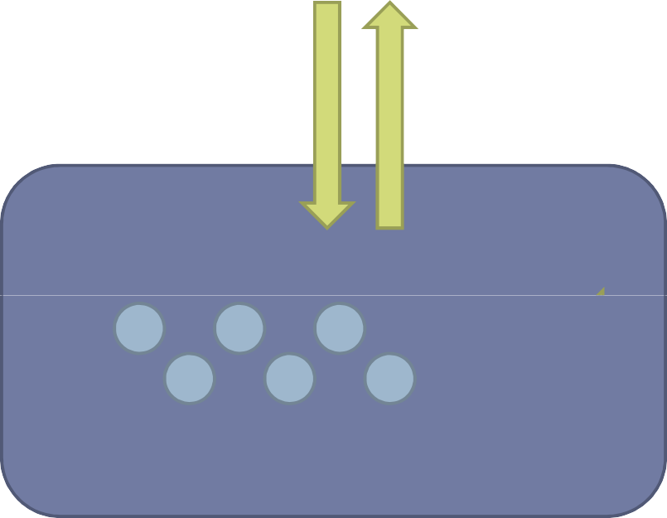
Czas pobrania obiektu
z cache np. 2s
Czas pobrania obiektu z bazy np. 5s
web cache
baza danych
obiekty
TTL – czas życia obiektu w cache
Hit Ratio – współczynnik trafienia, stosunek
wyrażający ile dany obiekt został pobrany z cache do liczby kiedy go nie znaleziono

Slide 41
Mechanizmy zapewniania świeżości cache
C FIFO
C LRU (Last Recently Used)
C Random
C NFU (Not Frequently Used)
C TTL (Time To Live)
C NRU (Not Recently Used)

Slide 42
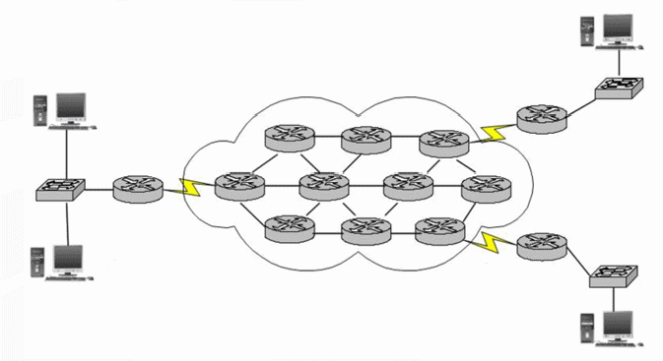
Active Queue Management

Slide 43
Active Queue Management
C sieci powinny zaadoptować mechanizm wykrywania przeciążenia
C węzły sieci powinny decydować kiedy mogą odrzucić pakiet (lepsza strategia niż odrzucanie kolejnych nadchodzących pakietów w sytuacji pełnej kolejki)
W tej sytuacji mają zastosowanie Techniki Aktywnego Zarządania Kolejką:
C w celu zredukowania lub zapobieżenia poważnym zatorom
C aby osiągnąć nieobciążone odrzucanie pakietów w kolejkach

Slide 44
Typowe podejście do kolejkowania
- Drop-tail
C Typowe podejście: odrzucamy nowe pakiety, które przychodzą do kolejki.
Wiele wad:
C kilka połączeń może zmonopolizować kolejkę i nie dopuścić do niej nowych pakietów
C problem globalnej sycnhronizacji

Slide 45
Problem globalnej synchronizacji
C routery (węzły) automatycznie redukują transmisję w tym samym czasie kiedy dochodzi do zagubienia pakietu
C w sytuacji normalnych przepływów w sieciach problem nie występuje pojawia się gdy mamy doczynienia z ruchem "burst", wówczas wiele strumieni traci pakiety jednocześnie
C TCP ma mechanizm zapobiegający przeciążeniom w sieci. Węzły po utracie pakietu obniżają szybkość wysyłania pakietów przez określony czas i jeśli sieć jest nieprzeciążona to zwiększają szybkość (algorytm "slow start").

Slide 46
Problem globalnej synchronizacji
Wady:
C Większość węzłów używa podobnego opóźnienia zanim zwiększy lub zmniejszy szybkość przesyłania, wówczas występuje problem globalnej synchronizacji.
C Problem powoduje nieefektywne wykorzystanie przepustowości łącza, z powodu dużej ilości straconych pakietów i konieczności ich ponownej transmisji.

Slide 47
Mechanizmy aktywnego zarządzania kolejką
C Zgodność co do tego, że problem leży po stronie algorytmu "tail drop".
C Inne techniki zarządzania kolejką w węzłach:
Ranom Early Detection (RED)
Weighted RED
C redukują problem globalnej synchronizacji, utrzymując kolejki niepełne podczas nasilającego się ruchu ("burst traffic").

Slide 48
Pasywne wersus Aktywne Zarządzanie kolejką
C Pasywne:
drop-head: kiedy kolejny pakiet przybywa do pełnej kolejki, odrzucony zostanie pierwszy pakiet na linii
random drop: odrzucony zostanie losowy pakiet
zapobiegają problemowi wykluczenia (lock-out), utrzymuje kolejkę pełną (minus)

Slide 49
Aktywne zarządzanie kolejką:
C Podejście aktywnego zarządzania kolejką:
C - nie utrzymuje pełnej kolejki
C - odrzuca pakiety selektywnie w celu zapobieżenia problemu globalnej synchronizacji
C - daje nadawcy wystarczająco dużo czasu do reakcji na przeciążenie przed wypełnieniem kolejki.

Slide 50
Random Early Detection (RED)
C RED schemat zarządzania kolejką dopasowany do połączeń TCP pomiędzy routerami
C Główne założenia:
zapobieganie przeciążeniom
zapobieganie problemowi globalnej synchronizacji
zapobiega powstawaniu błędów w wyniku ruchu "burst"
powiązany ze średnim rozmiarem kolejki do czasu opóźnienia

Slide 51
RED (założenia)
C THmin, THmax - dwa progi określające rozmiar kolejki
C po przybyciu pakietu obliczamy średnią wielkość kolejki AVG
C Jeśli AVG<THmin kolejkujemy pakiet (brak przeciążenia)
C Jeśli AVG>THmax odrzucamy pakiet (istotne przeciążenie - severe congestion)
C W przeciwnym wypadku odrzuć pakiet z prawdopodobieństwem Pa (raising congestion)

Slide 52
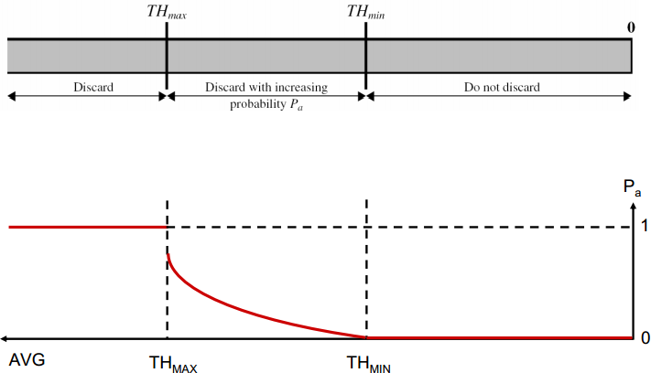
RED

Slide 53
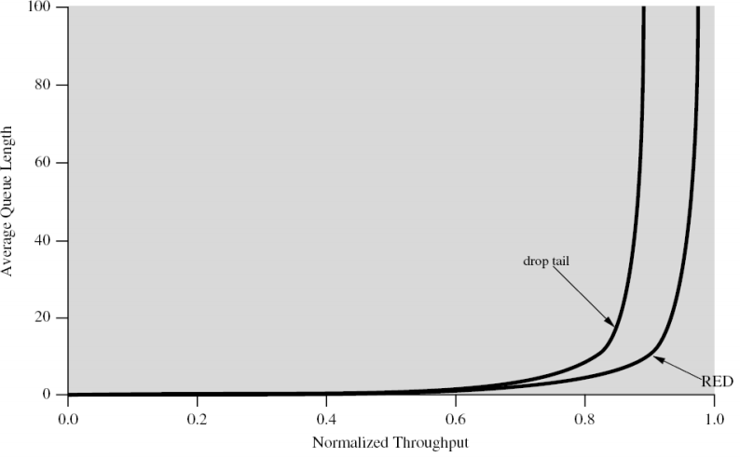
Red: Wydajność

Slide 54
Średni rozmiar kolejki (Average Queue Size)
C - średni rozmiar kolejki obliczany za pomocą Exponentail Weighted Moving Average (EWMA) dla bieżącego i poprzednich rozmairów kolejek
C Qk, Qk-1, Qk-2, ...
C Dlaczego użyto średniego rozmiaru kolejki skoro znany jest bieżący rozmiar kolejki w routerze:
- użycie średniego rozmiaru pozwoliło odfiltrować tymczasowe przeciążenia na routerze (low-pass filter)

Slide 55
Weighted RED (WRED)
C - odrzuca różne strumienie z różnym prawdopodobieństwem
C - THmin, THmax, Pmax dobierane na podstawie priorytetu/ważności przepływu
C - strumienie o niskim priorytecie są odrzucane bardziej agresywnie

